Slide 1
Муниципальное бюджетное общеобразовательное учреждение школа с. Анучино
Число детей, посетивших пришкольный лагерь: 228
2023г.

Slide 2
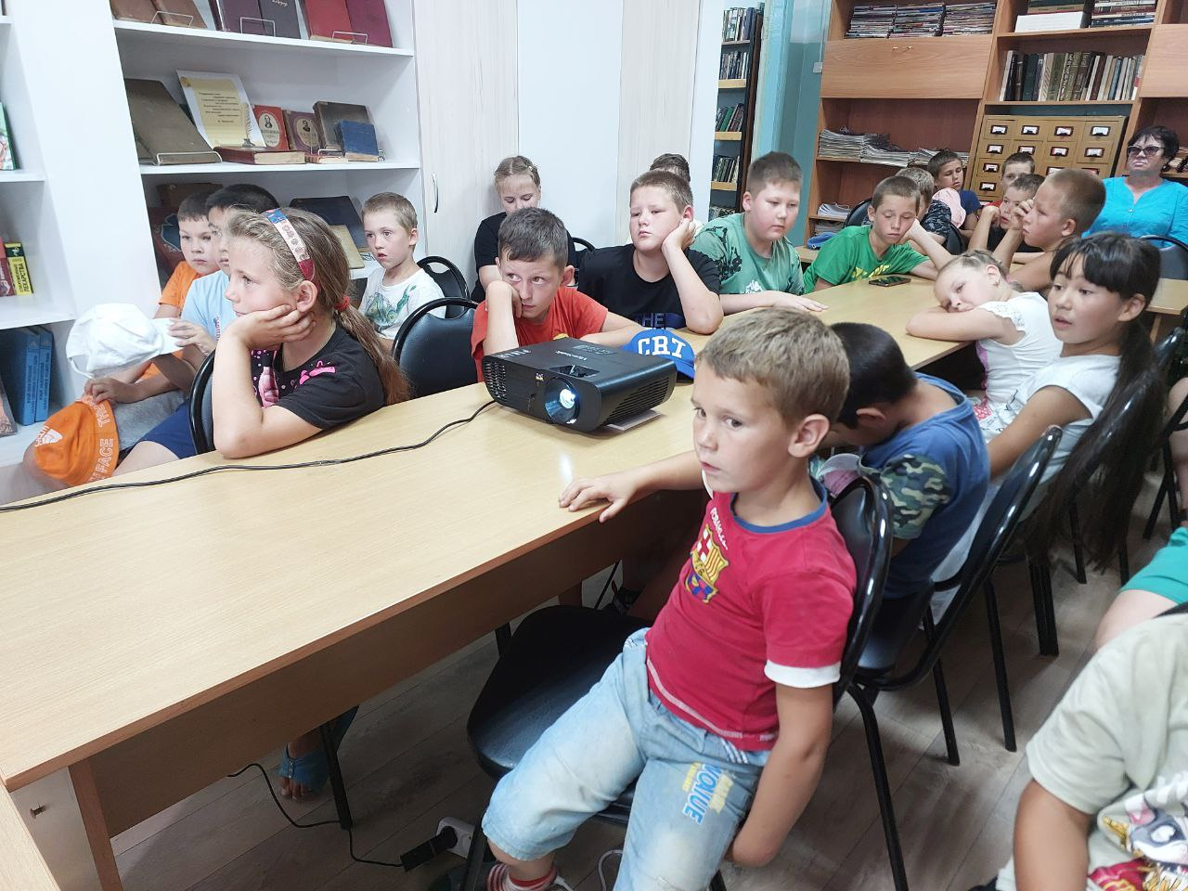
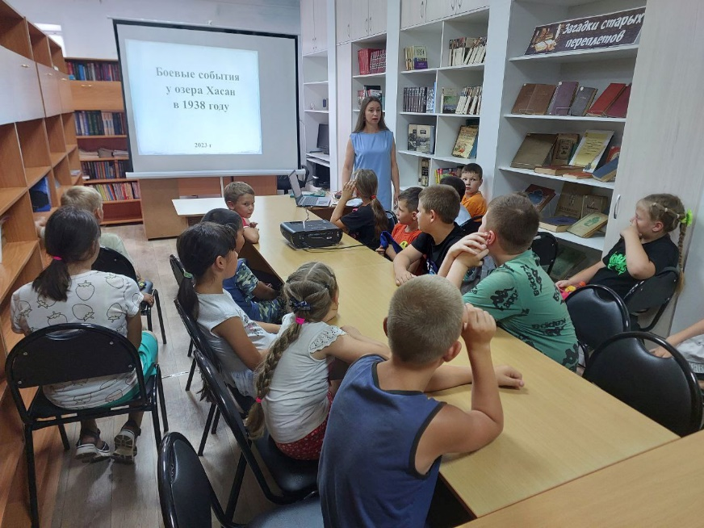
I тропа «Мой дом родной»
Исторический час "Подвиг у озера Хасан"

Slide 3
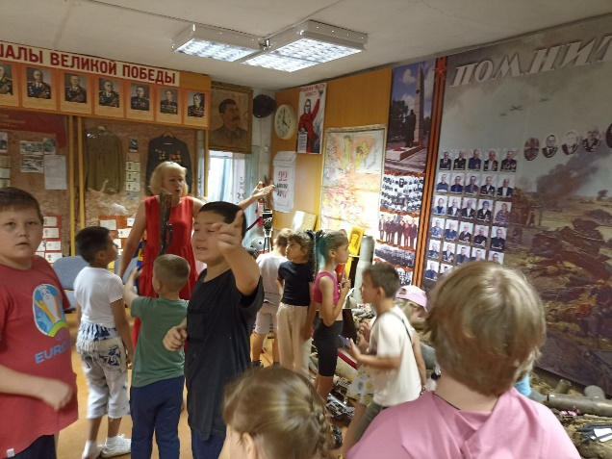
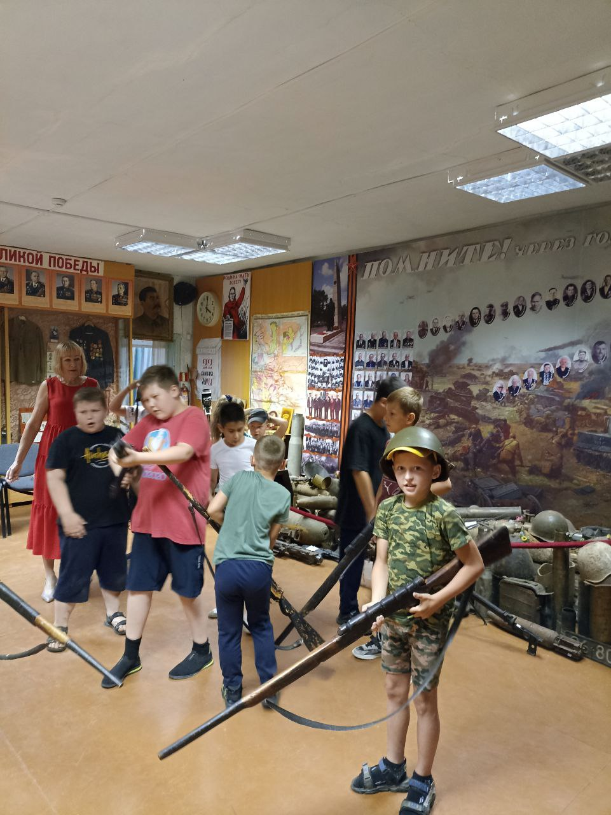
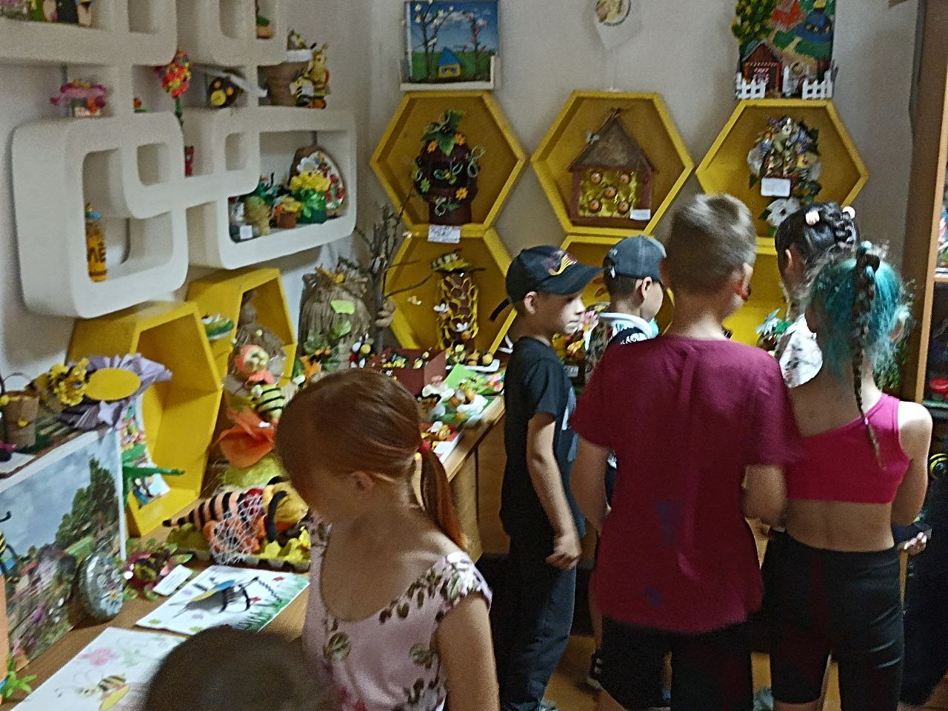
I тропа «Мой дом родной»
Музей с. Анучино

Slide 4
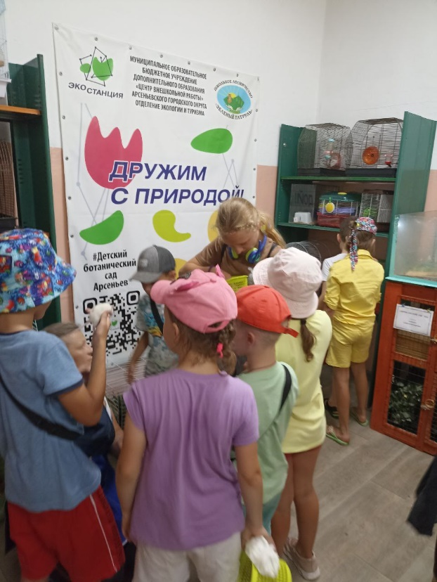
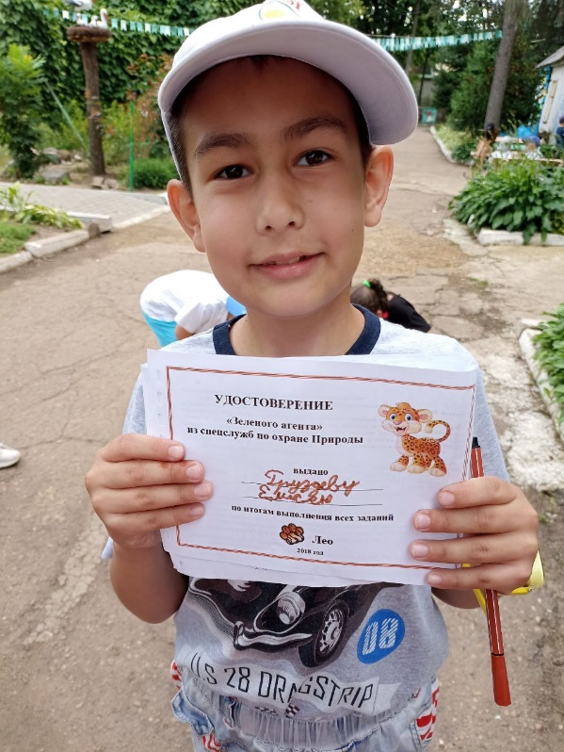
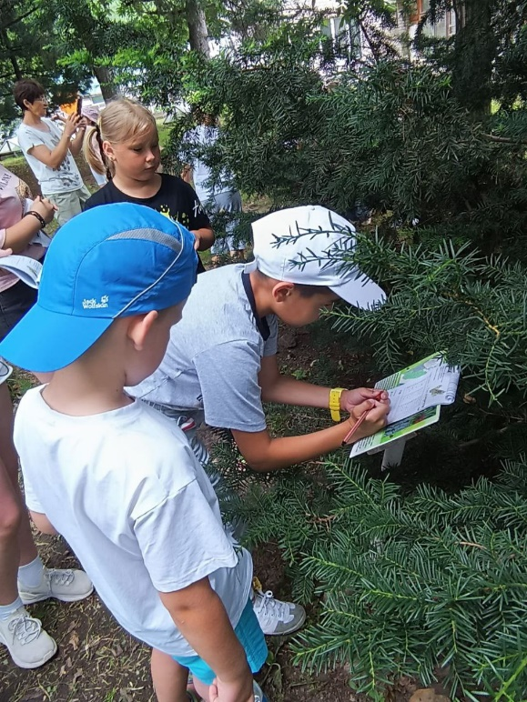
I тропа «Мой дом родной»
Ботанический сад г.Арсеньева

Slide 5
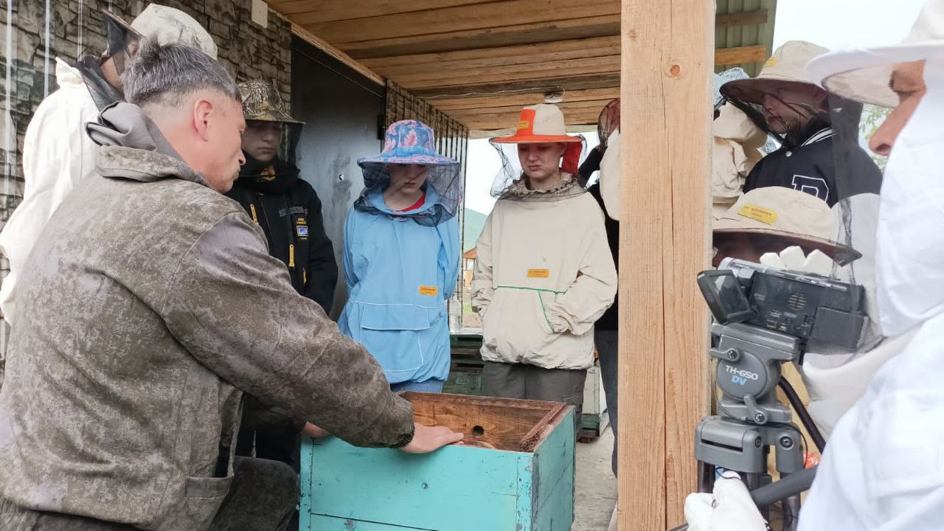
II тропа «Мои земляки»
В гостях у Янчука Андрея Яковлевича

Slide 6
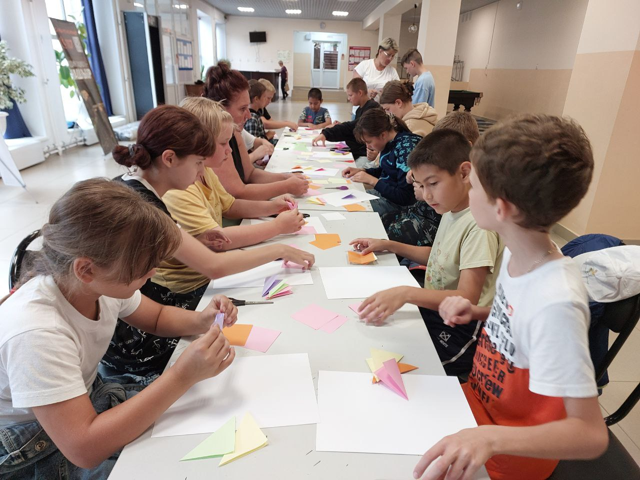
II тропа «Мои земляки»
Мастер-класс "Цветы для мамы" провела Галина Сантимировна Осадчая

Slide 7
II тропа «Мои земляки»

Slide 8
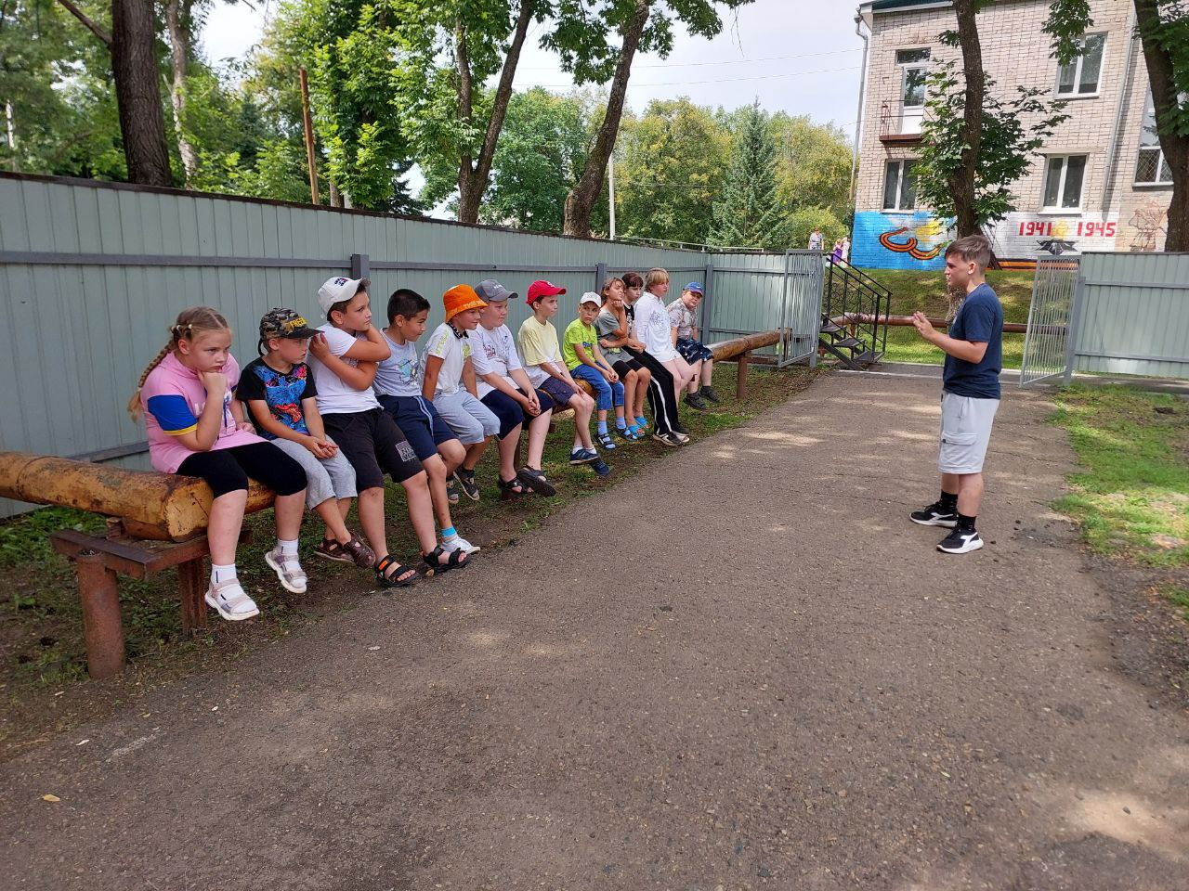
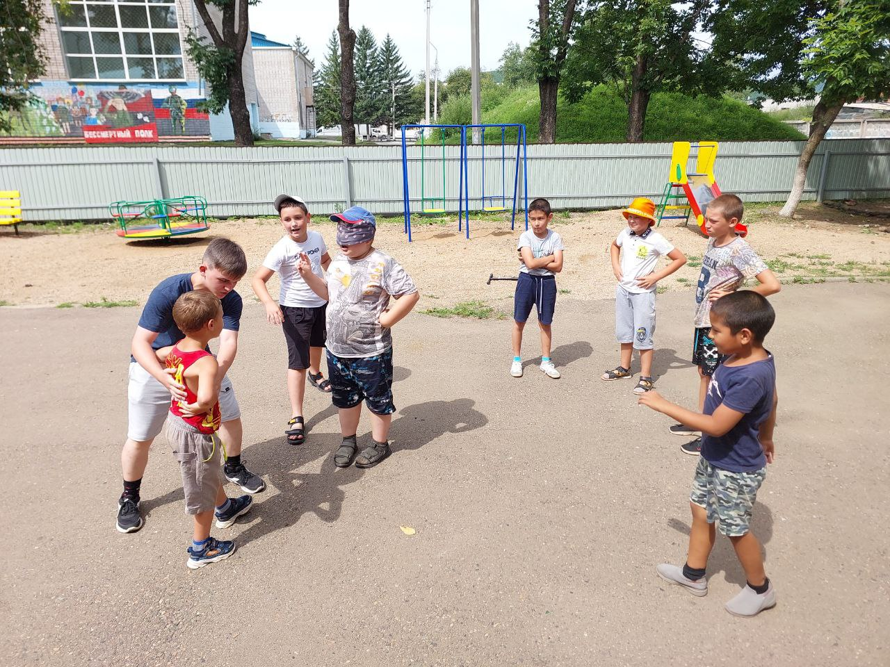
III тропа «Мы – будущее малой Родины»
"Игры народов России"

Slide 9
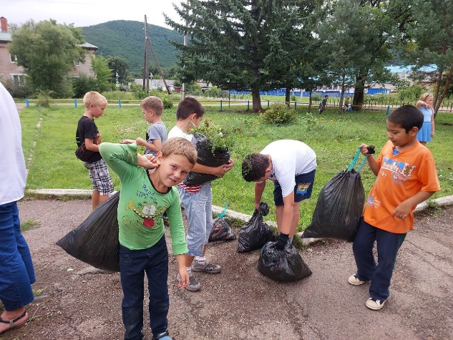
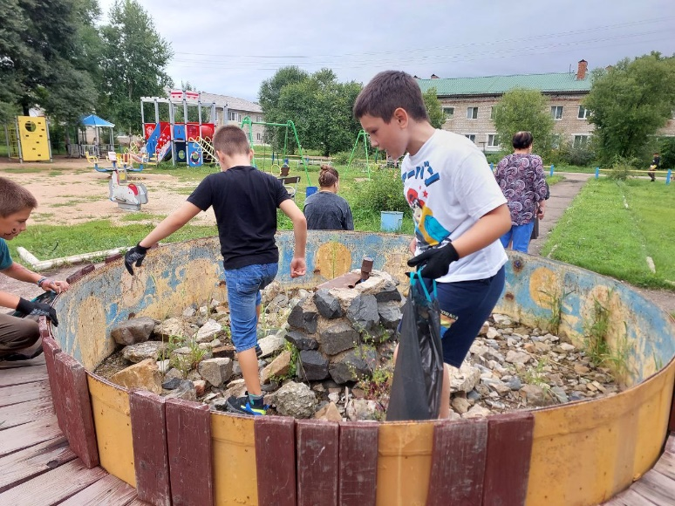
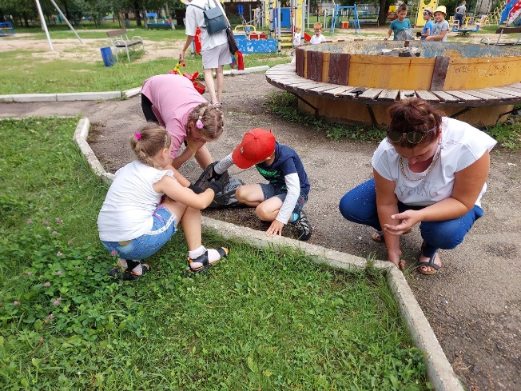
III тропа «Мы – будущее малой Родины»
День добрых дел

Slide 10
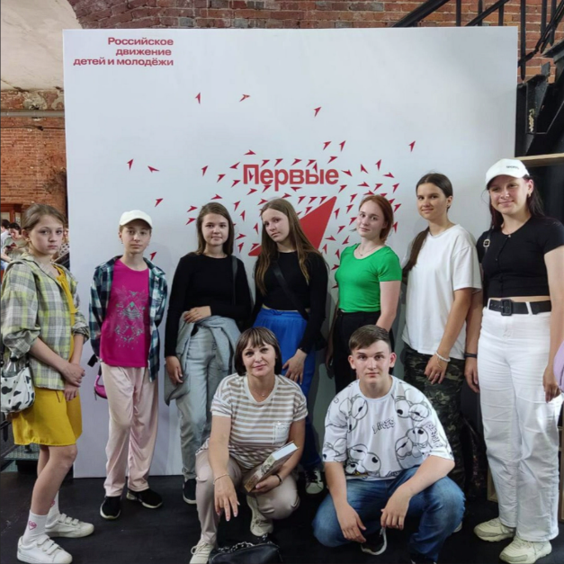
III тропа «Мы – будущее малой Родины»
Встреча с участниками Движения Первых на фестивале Дня молодёжи во Владивостоке, участие в мероприятиях на площадках фестиваля
Окончание дополнительной общеобразовательной программы «Сезонная школа «Социальное предпринимательство: бизнес или благотворительность».

